Slide 1
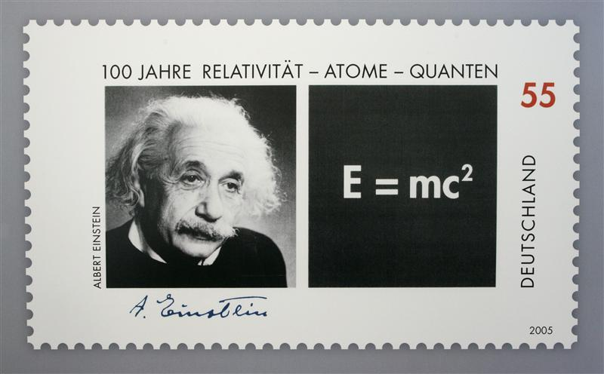
§4-1 伽利略变换和经典力学时空观
§4-2 狭义相对论产生的实验基础和历史条件
§4-3 相对论基本原理、洛仑兹变换
§4-4 相对论的时空观
§4-5 相对论动力学
本章小结

Slide 2
大自然及其法则在黑夜中隐藏；
上帝说：“让牛顿去吧！”
于是，一切豁然开朗。
——蒲 柏，18世纪英国诗人
但这并不久长。
魔鬼大喝一声：“派爱因斯坦去！”
于是，一切恢复原样。
——斯夸尔，20世纪英国诗人

Slide 3
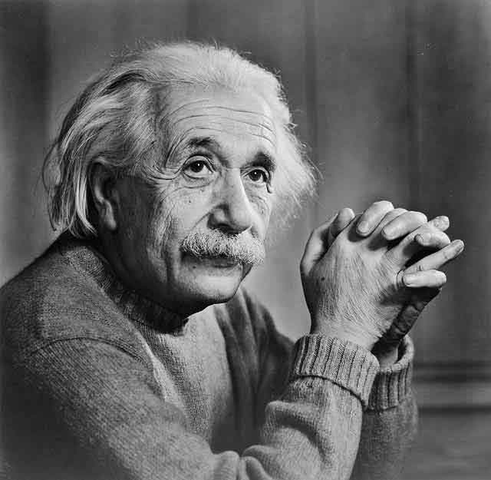
爱因斯坦
Albert Einstein
1879-1955
德裔瑞士人，美国苏黎世大学、普林斯顿高等研究院理论物理学家，相对论的创建者。
因在理论物理学上的发现，特别是发现了光电效应的规律，于 1921年获诺贝尔物理学奖。

Slide 4
相对论：
是关于时空和引力的理论，主要由爱因斯坦创立，依其研究对象的不同可分为狭义相对论和广义相对论。
狭义相对论 (Special Relativity)
研究惯性系中的物理规律及其变换，揭示时间、空间和运动的关系。
广义相对论 (General Relativity)
研究非惯性系中的物理规律及其变换，揭示时间、空间、运动和引力的关系。

Slide 5
相对论涉及到两个似乎对立的概念：相对性和不变性
相对性：是指观测的相对性，对于一个给定的现象，由于观测者不同而不同。
不变性：是指一致的部分，对现象观测，有一些方面或一些规律对不同的观测 者都是一样的。
我要说爱因斯坦最大的贡献，这一点没有得到充分强调，即指出了不变性。什么是不变性？最重要的不变性，爱因斯坦所认识的不变性，是容易描述的，即首要的是自然定律到处都一样。
----维格纳（诺贝尔物理学奖获得者）

Slide 6

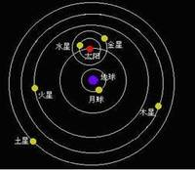
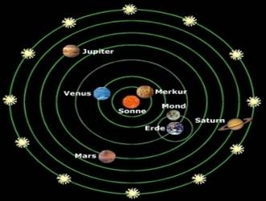
爱因斯坦之前关于时空问题的一般认识
（1）我国古代对于时空的认识
“宇，弥异所也”，“久，弥异时也”。 ---墨子《墨经》
“天上一天，地上一年。” ---吴承恩《西游记》
（2）古希腊对于时空的认识
地
平
说
地
心
说
日
心
说
亚里士多德对于“时间”有着自己的看法，他指出：“变化总是或快或慢，而时间没有快慢。因为快慢是用时间确定的：所谓快就是时间短而变化大，所谓慢就是时间长而变化小；而时间不能用时间确定，也不用运动变化中已达到的量或已达到的质来确定。
（3）牛顿的时空观：时间与空间相互独立与物质的存在和运动无关

Slide 7
一、伽里略变换 经典力学时空观
1、伽里略变换
设有两坐标轴彼此平行的惯性系，S和S/系，开始计时时、两坐标系原点重合，S/系相对于S系沿x轴以速度u匀速运动。
伽利略坐标变换方程
y
S
y’
S’
z
z’
S →S＇
S＇→S
y’
u
O
O’
x
x’
y
x’
ut
x
z’
z

Slide 8
二、经典力学时空观--牛顿的绝对时空观
1、绝对时间
2、绝对空间
时间间隔与参考系的运动无关，亦可得到同时的绝对性。
空间间隔与参照系的运动无关，亦可得到长度的绝对性。
绝对的、真实的、纯数学的时间，就其自身和其本质而言，是永远均匀流动的，不依赖于任何外界事物。绝对的空间，就其本性而言，是与外界事物无关，而且永远是相同和不动的。
----牛顿的《自然哲学的数学原理》
时间与空间相互独立与物质的存在和运动无关

Slide 9
三、力学相对性原理
加速度对伽里略变换不变：
物体质量与其运动状态无关：
物体间的相互作用与参照系的选择无关：
故只要在S系中有 ，
则在S’系也一定有 。
一切惯性系中，描述运动的力学规律都是完全相同的.
----力学的相对性原理

Slide 10
力学的相对性原理
（1）来源于牛顿的时空观。
时间和空间的测量与惯性参考系的运动无关。
（2）最早由伽利略从实验上提出来。
通过力学实验无法判定一个惯性系的运动状态。
因此，用力学的方法无法寻找绝对静止参照系。
（3）伽利略变换是经典力学时空观的数学体现。

Slide 11
一、历史条件
19世纪的最后一天，欧洲著名的科学家欢聚一堂。会上，英国著名物理学家汤姆生（开尔文男爵）发表了新年祝词。他在回顾物理学所取得的伟大成就时说：“物理大厦已经落成，所剩只是一些修饰工作。”
他在展望20世纪物理学前景时，却若有所思地讲道：“动力理论肯定了热和光是运动的两种方式，现在，它的美丽而晴朗的天空却被两朵乌云笼罩了，”“第一朵乌云出现在光的波动理论上，”“第二朵乌云出现在关于能量均分的麦克斯韦-玻尔兹曼理论上。”

Slide 12
后来的事实证明，正是这两朵乌云发展为一埸革命的风暴，乌云落地化为一埸春雨，浇灌着两朵鲜花。
热辐射实验
迈克尔逊-莫雷实验
量子力学
相对论

Slide 13
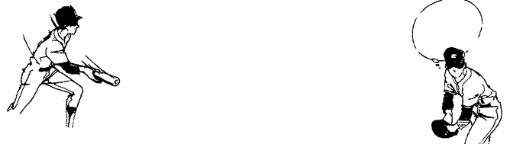
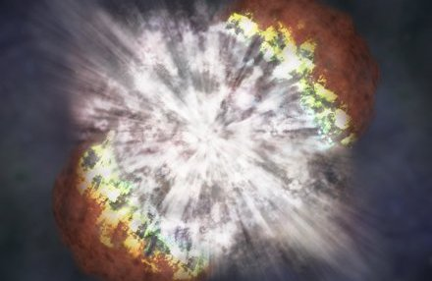

二、实验基础
1、光速的困惑
先看到球飞出再看到击球，因果关系颠倒！！！
超新星爆发
超新星爆炸观测的持续时间是两年，而依据伽利略变换计算的时间却是25年。
超
新
星
天文学观测
《宋会要》记载
地
球

Slide 14
2、麦克斯韦方程问题
q₁
设有两点电荷q₁,q_{2。}若用伽里略变换：
S
S/
q₂
O
O/
麦克斯韦方程组对伽里略变换不是不变的。
但是实验证明麦克斯韦电磁场方程组是正确的。
如何解释上述的矛盾呢？到底是麦克斯韦电磁场方程的问题？还是伽利略变换的问题？

Slide 15
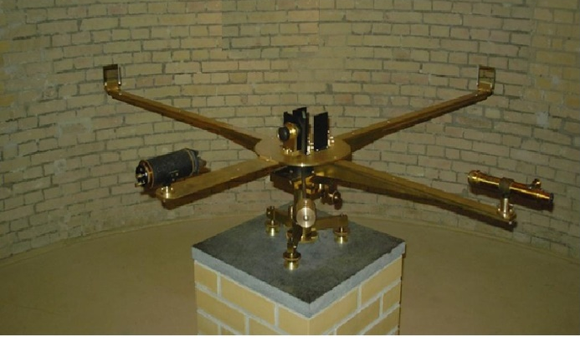
三、迈克耳逊--莫雷实验的零结果
当时人们认为麦克斯韦方程只有在绝对静止的惯性坐标系中成立。“以太”绝对静止。电磁波在 “绝对静止”的惯性系中沿各方向传播的速度都等于恒量c。想找到麦克斯韦电磁场方程组对 “绝对静止”参考系的形式。那么，就要找到“以太”。
迈克尔逊干涉仪
光路图

Slide 16

设地球在“绝对静止”(以太)参考系中的速度为u。使干涉仪的一臂沿着地球轨道运动方向。
M₂
y/
c
υ/_{y}
υ/_{y}
c
0
x/
u
u
z/
G₁
υ/_{x} = c+u; l₁ / (c+u)
光源
M₁
υ/_{x} = c-u; l₁ / (c-u)

Slide 17
把整个装置转动90°，光束的时间差为
干涉仪转动前后，光通过两臂时间差的改变量为：
那么转动过程中条纹移动数
Δt
Δt/
实验时取 l₁=l₂=l=11m，λ=5.9×10⁻⁷m，u=3.0×10⁴m/s(为地球绕太阳公转的速度),理论值ΔN≈0.37条，但实验观测值小于0.01条。
实验得到了“零”结果！

Slide 18
有一部分人不相信实验的真实性，继续改进实验设备做实验。而且在不同的时间，不同的纬度，不同海拔高度来做，实验精度越来越高，但结果仍然一样，地球上的光速与地球速度无关。
洛仑兹等人提出，可能是地球拖着“以太”一道运动，地球与以太之间没有相对运动了，当然测不出速度的差别，但是这一想法又被天文上的“光行差实验”所否定。“光行差实验”否定地球拖着“以太”运动。
还有不少解释…..但总有矛盾的地方。这样一来物理学面临着一埸危机，对于经典物理的大厦，人们想扶起东墙却倒了西墙，想扶起西墙却倒了东墙。
为什么会产生这样的现象呢？因为人们受着传统思想的束缚，仍抱着牛顿的时空观不放。抱着伽利略坐标变换不放。在这种情况下就看谁能冲破传统思想的束缚，就能在大量的实验事实面前创建新的理论。

Slide 19
爱因斯坦则抛弃以太（即否定绝对静止参考系的存在），建立相对论，并提出了全新的时、空观。
爱因斯坦1931 年会见迈克尔耳逊时的对话：
“我尊敬的迈克尔逊博士，您开始工作时，我还是个孩子，只有一米高，正是您将物理学引向新的道路，通过您精湛的实验工作，铺平了相对论发展的道路，您揭示了光以太的隐患，激发了洛仑兹和菲兹杰诺的思想，狭义相对论正是由此发展而来的。没有您的工作，相对论今天顶多也只是一个有趣的猜想，您的验证使之得到最初的实验基础。”
“我的实验竟然对相对论这个怪物的诞生起了作用，我对此感到十分遗憾。”
相对论的兴起是由于实际需要，是由于旧理论中的矛盾非常严重和深刻，而看来旧理论对这些矛盾已经没法避免了。
--------爱因斯坦

Slide 20
一、狭义相对论的两个基本假设
到1900年，任何实验都没观察到以太的存在，因此，爱因斯坦认为以太根本就不存在，电磁场不是在媒质中传播的状态，而是物质存在的一种基本形态。在任何惯性系，电磁理论的基本定律(麦克斯韦方程组)应具有相同的数学形式，不过伽里略变换与旧的时空必须抛弃。于是爱因斯坦根据自己的信念，提出了两个大胆的假设：
1、相对性原理：所有物理定律在一切惯性系中都具有相同的形式。或者说所有惯性系都是平权的，在它们之中所有物理规律都一样。
2、光速不变原理：所有惯性系中测量到的真空中光速沿各方向都等于c，与光源和观察者的运动状态无关。
那么，什么样的变换能保证所有的物理规律对这种变换都具有不变的形式呢? 什么样的变换能保证在所有惯性系中光速不变呢？

Slide 21
二、洛仑兹变换（L变换）
(x,y,z,t)
(x/,y/,z/,t/)
S
S/
同一事件P
S (x, y, z, t)
S/(x/, y/, z/, t/)
u
O
O/
x
x/
只x轴方向有相对运动
ut
x
故 y/=y z/=z
t₀ = t₀/ = 0时,原点重合
1、相对性原理
惯性系要求时空是均匀的 ，所以一惯性系中匀速运动的物体，另一惯性系中也应是匀速运动的。
因此,惯性系间的时空变换应该是线性变换，满足线性函数关系：

Slide 22
S
S/
P (x,y,z,t)
(x/,y/,z/,t/)
原点O：
u
代入 ，可得
o
o/
x/
ut
x
类似地，对于O’我们可获得
因此，我们得到坐标变换关系为：
S/ → S的变换为：
S → S/的变换为：
相对性原理说明两惯性系等价,即当u→-u时，上式有相同的形式，因此

Slide 23
2、光速不变原理
若原点重合时，从原点发出一个光脉冲
S
S/
u
S 系: x = c t
S/系: x/ = c t/
坐标为：
O
O/
x/
x
c² tt/＝ γ ² tt/ (c+u ) (c – u)
得
从上两个式子消去 x/ 或 x，得到时间的变换式：

Slide 24
洛仑兹变换（L变换）
S→S/ 的变换(正变换)
S/→S系变换(逆变换)
说明：
(1)洛仑兹变换是爱因斯坦两个原理的数学表达式。
(2)相对论将时间和空间，及它们与物质的运动不可分割地联系起来了；说明了时空是物质的一种基本属性,是统一的整体,与物质的分布和运动有关。
(3)时间和空间的坐标都是实数，变换式 中不应该出现虚数；u>c变换无意义，速度有极限。

Slide 25
（4）洛仑兹变换与伽利略变换本质不同。L变换是比G变换更具普遍意义的变换。
但是在低速和宏观世界范围内洛仑兹变换应能退化成伽利略变换。
当u<<c时,

Slide 26
四、洛仑兹速度变换
S系:
一质点P
S/系:
由速度的定义

Slide 27
由 S→S/ 系
由 S/→S 系
相对性原理
u→-u
极限与伽利略速度变换式一致
当u<<c和 υ_{x}<<c时，
γ →1

Slide 28
例：L速度变换能保证光速不变。
（1）设 系的A质点就是光子，且其沿x轴运动，即
S
S/
u
c
A
O
x
O/
x/
S
S/
u
c
A
O
x
O/
x/
即在S系测得A光子的速度也是c。

Slide 29
（2）即使光子沿y轴运动，在S系中其合速度依然为c。
由L变换，得
但这时光子运动方向不是沿y轴，而是与y轴成θ角，且

Slide 30
例：（1）火箭A和B分别以0.8c和0.6c的速度相对于地球向＋X方向和－X方向飞行。试求由火箭B测得A的速度。
（2）若火箭A相对于地球以0.8c的速度向＋Y方向飞行，火箭B的速度不变，求A相对B的速度。
解：如右图，取地球为S系，B为S/系，则S/系（即火箭B）相对于S系（即地球）的速度u=-0.6c,火箭A相对S系的速度v_{x}=0.8c,则A相对S/系（B）的速度为
0.8c
0.6c
（S/系）
A
B
地球
（S系）
x
或者取A为S/系，则u = 0.8c,B相对S系速度v_{x}=-0.6c,于是B相对A的速度为

Slide 31
（2）如左图，取地球为S系，B为S/系，则S/系（即火箭B）相对于S系（即地球）的速度u=-0.6c,火箭A相对S系的速度为v_{x}=0,v_{y}=0.8c,
0.8c
0.6c
（S/系）
则A相对B的速度为
A
B
地球
（S系）
x
即A相对B的速度大小为
速度与X/轴的夹角为

Slide 32
一、同时的相对性
光速相对于所有惯性中的观测者以不变的速率传播，其惊人的结果是,时间一定是相对的。
1、“同时”的定义
设A、B两处发生两个事件，在事件发生的同时，发出两光信号，若在A、B的中心点同时收到两光信号，则A、B两事件是同时发生的。
这就是用光前进的路程来测量时间，而这样定义的理由就是光速不变，这样的定义适用于一切惯性系。

Slide 33
2、爱因斯坦的理想“火车对钟实验”
B
C
A
(x₁, t₁)
(x₂, t₂)
(x₁/, t₁/)
(x₂/, t₂/)
B/
C/
A/
B
C
A
S系中: 事件1 (x₁，t₁) ， 事件2 (x₂，t₂)
S/系中: 事件1 (x₁/，t₁/) ，事件2 (x₂/，t₂/)
根据洛仑兹变换：

Slide 34
说明：
(1) 若x₂ ≠ x₁，因为 u ≠ 0，则 t₁/ ≠ t₂/
在两个惯性系相对运动的方向上，一个惯性系中的两个异地同时发生的事件，另一个惯性系中观测一定不是同时发生的事件。
(2) 若 x₁=x₂ ，则有 t₁/=t₂/
一个惯性系中同地同时发生事件，在其他惯性系测量，也是同时发生的；
(3) 沿垂直于相对运动方向发生的两个异地同时件事，不具有同时的相对性。

Slide 35
在两个惯性系相对运动的方向上
S系 | 同时同地 | 同时异地 | 异时同地 | 异时异地
S’系 | 同时 | 不同时 | 不同时 | 不能确定
例 关于同时性有人提出以下一些结论，其中哪个是正确的？
（Ａ）在一惯性系同时发生的两个事件，在另一惯性系一定不同时发生；
（Ｂ）在一惯性系不同地点同时发生的两个事件，在另一惯性系一定同时发生；
（Ｃ）在一惯性系同一地点同时发生的两个事件，在另一惯性系一定同时发生；
（Ｄ）在一惯性系不同地点不同时发生的两个事件，在另一惯性系一定不同时发生。
答：选 C

Slide 36


u
二、长度的相对性（“动尺缩短”）
S’系中，尺静止，测得静止时的固有长度：
S系中，尺运动，要求测量要同时，即
由洛仑兹变换有
刻舟求剑

Slide 37

说明：
（1）式中l₀ 是相对于物体静止的观察者测得的物体的长度，我们称之为物体的本征长度（或称固有长度）；
（2）这种效应仅发生在运动方向上，在其他方向上没有这种效应；
（3）如果把运动的长棒本身看成参照系，则“动尺缩短”效应，说明空间是物质的属性，空间的性质与物质的运动状况有关；
（4）这种效应是相对的：
S/
u
S/
x/₁
x/₂
x/₁
x/₂
S/
x/₁
x/₂
S
S
S
u
x₂
x₁
x₂
x₁
x₂
x₁
x₂
相对静止
在S中的观察者测量
在S'中的观察者测量

Slide 38
（5）“动尺缩短效应” 是归因于光速不变引起的同时的相对性问题，因为在 S/中看，S系的测量动作不是同时的，故有
虽有t₁=t₂，但：

Slide 39
例 一宇航员要到离地球为５光年的星球去旅行，如果宇航员希望把这路程缩短为３光年，则他所乘的火箭相对于地球的速度应是；
(A)
(B)
(C)
(D)
解：此处本征长度L₀=5光年，“动尺”长度是L=3光年

Slide 40
例 在 O 参考系中，有一个静止的正方形，其面积为 100 cm²。观测者 O/ 以 的匀速度沿正方形的对角线运动。求 O/ 所测得的该图形的面积。
y
x
解：O系：设正方形边长为a，
其在坐标轴上投影的大小为
a
O
a
则面积为：
O/ 系：以速度u相对于O系沿x正方向运动
在 O/ 系中测得的图形为菱形，其面积亦可表示为

Slide 41
三. 时间间隔的相对性
t₁/
S/

S/

t₂/
x₁/
x₁/
S
t₁




t₂
t₂
x₁
x₂
S‘系中同地发生的两个事件为(x₁’, t₁‘) 和 (x₂’, t₂‘)
Δt/ = t₂/－t₁/
固有(本征)时间: 同地( x₁/=x₂/ ) 发生的两个事件的时间间隔。
S 系中，两个事件是(x₁, t₁)，(x₂, t₂)
Δt = t₂－t₁

Slide 42
根据洛仑兹变换
说明：
(1) γ >1 , Δt > Δt/，表示时间膨胀了，相对于观察者运动的时钟变慢了。
称为时间延缓因子

Slide 43
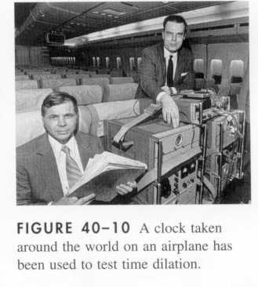
(2) 运动时钟变慢是相对的。
与钟一起运动的观测者是感受不到钟变慢效应的。
(3) 时间膨胀效应是一种普遍的时空属性。
时间与参考系有关，也就是与运动状态有关.
(4) 时间延缓早已被高能粒子的许多实验所证实。
例: 1971年，美空军用两组Cs（铯）原子钟作实验。
实验值： 绕地球一周的运动钟变慢: 203±10ns
理论值：运动钟变慢： 184 ± 23 ns
实验值和理论值在误差范围内是一致的。

Slide 44
例 在宇宙中有一种叫做 μ介子的高能射线, 很不稳定。μ介子平均固有寿命 τ₀=2.2×10⁻⁶s 。
按μ 介子自身的“钟“计算，μ 介子即使以光速运动，也只能飞行
l = c× τ₀ = 3×10⁸ ×2.2 ×10⁻⁶=660 m
可是，地面能观察发现穿透几千米而达到地面μ 介子，这是什么原因？
若设 μ 介子的速度 υ=0.99c，地面观者测得的时间应为：

Slide 45
例 飞船以 u =9×10³m∙s⁻¹ (32400km/h)的速率相对地面飞行。飞船上的钟走了 5s，问用地面上的钟测量经过了几秒？
解: 固有时间 ∆t/ =5s，测量时间=?
=5.000000002s
时间延缓效应也很难测出。

Slide 46
四、因果关系
有因果关系的两事件，发生的先后次序(因果性)是绝对的，在所有惯性系都成立。无因果关系的两事件，时序可能颠倒。
S中： 有因果关系的两事件 ∆t = t₂-t₁ > 0
S/中:

Slide 47
有因果关系的两事件，必须通过某种物质或信息相联系，则 u_{S}≤c
Δt/与 Δt同号
但是，无因果的两个事件发生的先后次序在不同惯性系可能颠倒。
因为无信息联系，u_{s}可取任意值

Slide 48
例 p₁: 张家生了个小A; p₂: 李家生了个小B
在地面S系: p₁(x₁,t₁) p₂(x₂,t₂)
在飞船S/系: p/₁(x₁/ ,t₁ /) p/₂(x₂/ ,t₂ /)
S/
u
S
x/
张小A
李小B
x
p₁(x₁,t₁) p₂(x₂,t₂)
在地面S系看：如果张家小A先出生：
在飞船S/系看: 必然也是张家小A先出生吗？

Slide 49
根据洛仑兹变换
若这两个事件无因果关系，虽然 t₂ - t₁ > 0, 但是, x_{1、}x₂ 是可以取各种数值的,
完全可以有 Δ t/ >0；Δ t/=0；Δ t/<0 。
即两事件的时序完全可能颠倒。
假若小A，小B是一母所生呢？

Slide 50
而且母亲是位旅行家,
在( x_{1，}t₁) 生了小A，
在 (x_{2，}t₂ )生了小B。
这时时序就不应颠倒了！
将上式中的 记作u_{x} ,
这时，它是有物理意义的：
——母亲旅行的平均速度。

Slide 51
一、相对论的质速关系
1、质速关系
在S’系中有两个全同粒子A、B，分别沿X’轴以相对于S ’系速度为u和-u相向运动并发生完全非弹性碰撞形成一复合粒子。
u
在S ’系中，运用动量守恒有：
v’=0 即复合粒子相对于S’系静止。
这一过程在S系同样遵从动量守恒，即：

Slide 52
在S’系中，碰前两粒子的速度为：
碰后复合粒子的速度为：
在S系中，依据洛仑兹变换，碰前A粒子的速度为：
碰前B粒子的速度为：
碰后复合粒子的速度为：

Slide 53
将以上结果代入得：
因为：
所以：
A、B是全同粒子，故有：

Slide 54
讨论：
1、作为物质属性的质量与物体的运动状态有关
2、可定性地说明物质运动速度的极限为c
3、在相对论中，牛顿定律为
4、光子的静止质量为零
欲使光子的质量有意义，就必须认为光子的静止质量为零。

Slide 55
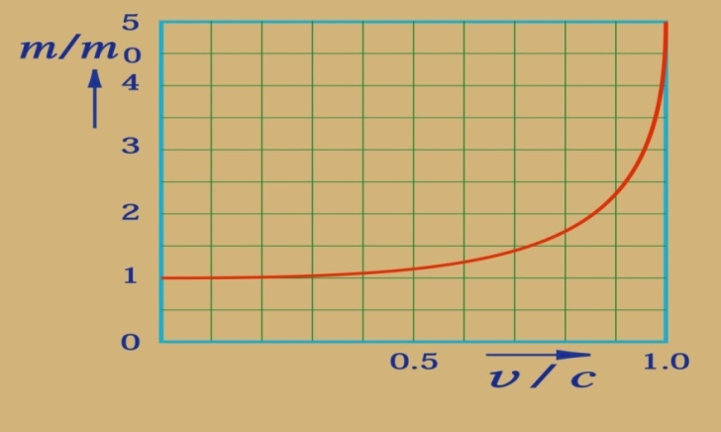
2、实验验证
（1）1901年考夫曼（Kaufmann）从放射性镭发射的高速电子流（β射线）实验中发现电子质量随速度增大而增大的现象。
（2）1909年布赛勒（Bucherer）重新测量β射线的荷质比，其结果与相对论的质速关系常吻合。
（3）1932年查平（Champion）发现两全同粒子非对心完全弹性散射(其中一个静止），碰后两粒子末速夹角小于90⁰，该结果洽与能量守恒和相对论的质速关系相符。
例 孙悟空一个筋斗云十万八千里，假定用时10s，则速度v=5400km/s， m0=55kg，那么质量变化为多少？

Slide 56
二、相对论中的动量
当v<<c时
三、相对论中的的质能关系
由动能定理有

Slide 57
由于v=0 时，dE_{k}=0，m=m₀，两边积分：

Slide 58
讨论：
(1) E₀ =m₀ c² 称之为静能。
物质的内能，是组成该物质的诸微观粒子：分子、原子、电子、核子的动能及相互作用能之总和
(2) E=mc²=E₀+E_{k}谓之总能，即总能与质量成正比。
(3) E_{k}=mc²-m₀c²，称之为动能，说明动能只是总能与静能之差。

Slide 59
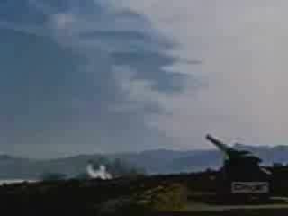
(4) 质量“亏损”：ΔE＝Δmc² ──原子能的利用
当重核裂变或轻核聚合时，会发生质量“亏损”， “亏损”的质量以场物质的形式辐射出去了，场物质是释放出去的能量的携带者。
核裂变
质量亏损
原子质量单位
原子弹
放出的能量
1g铀—235的原子裂变释放的能量

Slide 60
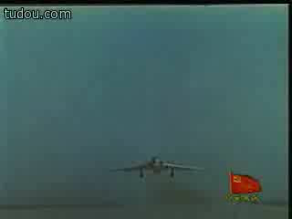
核聚变
氘核
氦核
质量亏损
氢弹
释放能量

Slide 61
四、相对论中动量和能量的关系
两边平方
两边乘以 c ⁴
E
动量和能量的关系是密不可分的。

Slide 62
例 太阳向四周空间辐射能量，每秒钟相应的质量亏损若为4.5×10⁹ kg，求（1）太阳辐射的功率，（2）一年内太阳相应的静止质量亏损为多少kg ？
解 1）太阳每秒钟的辐射能量为
即太阳的辐射功率为
2）一年内太阳相应的静止质量亏损为
已知太阳的质量为1.99×10³⁰ kg。
则太阳可供辐射大约为
即，大约为10万亿年（实际早在此前已蜕变为其它星体了）

Slide 63
例 观察者甲以4c/5的速度相对于静止的观察者乙运动，若甲携带一长度为l，截面积为s质量为m的棒，这根棒安放在运动方向上，则甲测得此棒的密度为 ，乙测得此棒的密度为 。
解：
对于甲
对于乙

Slide 64
例 一电子以v=0.99c的速率运动，试求（1）电子的总能量；（2）电子的经典力学的动能与相对论动能之比是多少？（电子的静止质量m_{e}＝=9.1×10^{－31}kg)
解：（1）
（2）
所以

Slide 65
例 要使电子的速度从u₁ =1.2×10⁸ m/s增加到u₂ =2.4×10⁸ m/s 必须对它作多少功？
解： 根据功能原理: W = Δ E
根据相对论能量公式 ΔE = m₂c²- m₁c²
根据相对论质量公式
＝4.72×10⁻¹⁴ J＝2.95×10⁵ eV

Slide 66
一、经典力学时空观与变换
1、伽利略变换
2、力学相对性原理
一切惯性系中，描述运动的力学规律都是完全相同的.
----力学的相对性原理

Slide 67
二、狭义相对论的基本原理
1. 两个基本原理：光速不变原理与相对性原理。
2. 洛仑兹变换

Slide 68
三、狭义相对论的时空观
１. 同时的相对性
S系 | 同时同地 | 同时异地 | 异时同地 | 异时异地
S’系 | 同时 | 不同时 | 不同时 | 不能确定
２. 时间间隔的相对性（时间膨胀）
３. 长度的相对性（动尺缩短）
４. 因果关系
信息传递速率小于光速，导致因果关系不会颠倒。

Slide 69
四、狭义相对论动力学
１、质速关系：
２、动量定义：
３、质能关系：
４、动量能量关系：

